Slide 1

Ускорение и оптимизация нейронных сетей

Slide 2
Введение в ускорение и оптимизацию нейросетей
Ускорение и оптимизация нейронных сетей

Slide 3
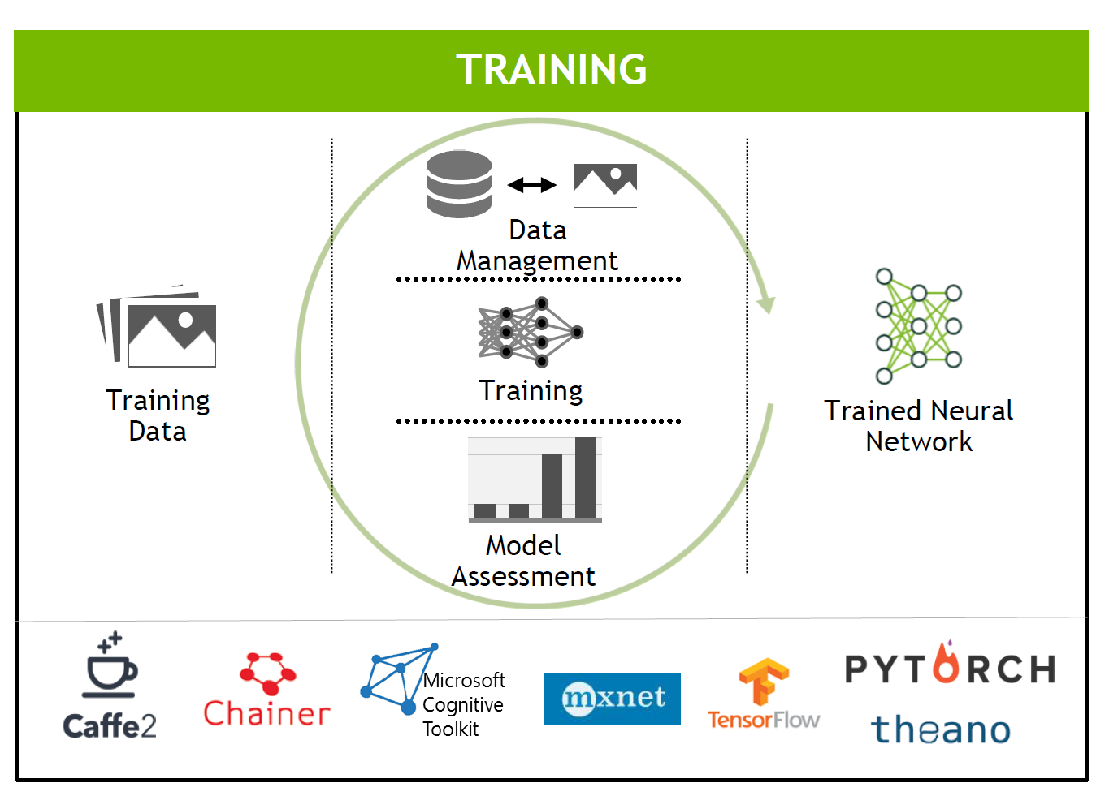


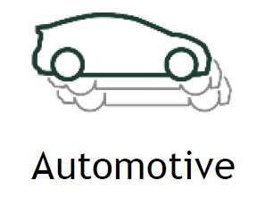
Жизненный цикл ML проекта
Обучение
Внедрение

Slide 4
Зачем нужен быстрый инференс?
В real-time приложениях

Slide 5
Зачем нужен быстрый инференс?
В real-time приложениях
При ограниченных вычислительных ресурсах
Mobile, embedded

Slide 6
Зачем нужен быстрый инференс?
В real-time приложениях
При ограниченных вычислительных ресурсах
Mobile, embedded
При ограничениях на пропускную способность или задержку

Slide 7
Ключевые показатели
Качество

Slide 8
Ключевые показатели
Скорость работы
Качество
Задержка (latency)
Пропускная способность (throughput)

Slide 9
Ключевые показатели
Скорость работы
Качество
Размер
Задержка (latency)
Пропускная способность (throughput)

Slide 10
Трюки по оптимизации нейросетей
Ускорение и оптимизация нейронных сетей

Slide 11
В процессе обучения:
Скорость работы в инференсе
Качество модели
Обучение / моделирование

Slide 12
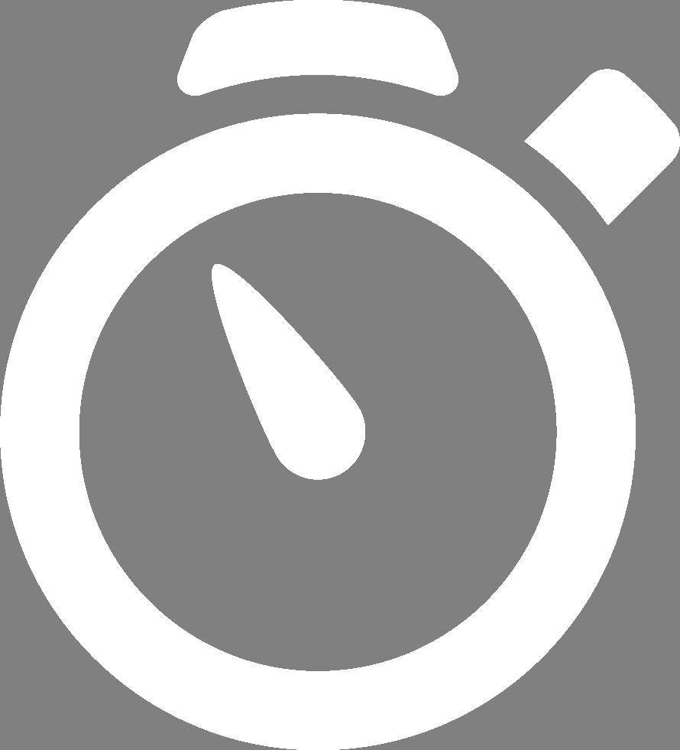
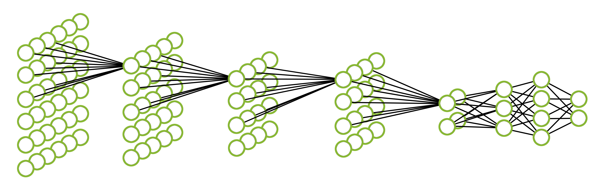
Проверять скорость до обучения
Inference time
Random input
Random weights

Slide 13
Построение модели: общие правила
Идти от простой модели к сложной (а не наоборот)
Не использовать прибамбасы ради прибамбасов

Slide 14
Построение модели: общие правила
Идти от простой модели к сложной (а не наоборот)
Не использовать прибамбасы ради прибамбасов
Не заставлять сеть учить то, что можно задать явно:
Делать нормализации, трансформации и т.д. (если надо)
Использовать гибрид классических и DL методов

Slide 15
Основные типы нейросетей
Полносвязные
Multi-Layer Perceptron (MLP)
Рекуррентные
Recurrent (RNN)
Свёрточные
Convolutional (CNN)
Экзотика

Slide 16
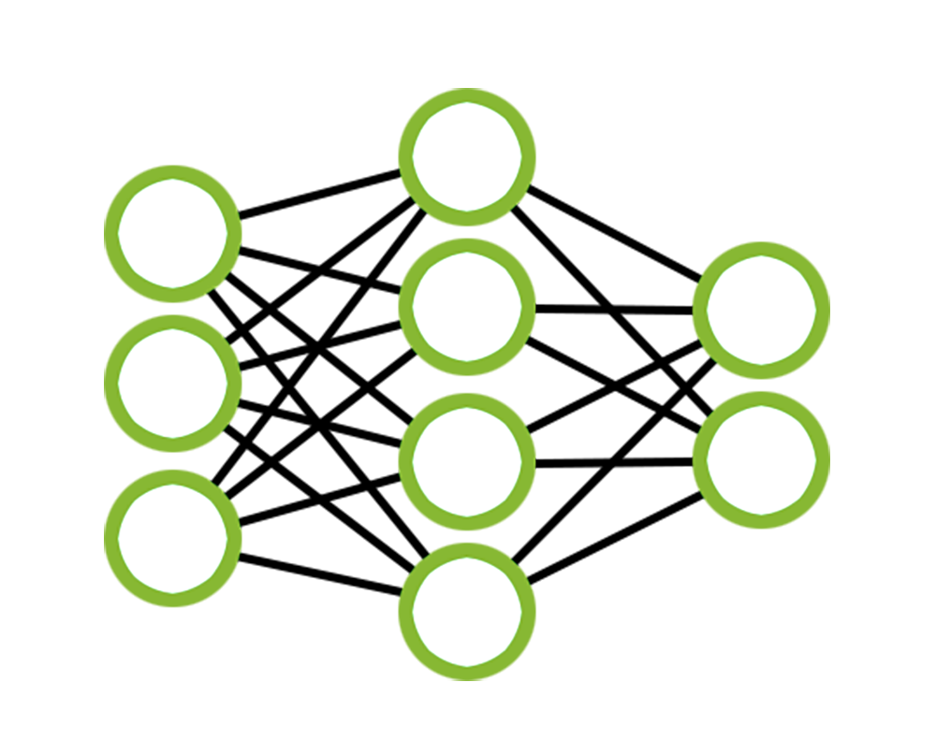
Многослойный перцептрон (MLP)
Fully-Connected

Slide 17

Свёрточные нейросети (CNN)
Conv
Pooling
Conv
Pooling
Fully-Connected

Slide 18
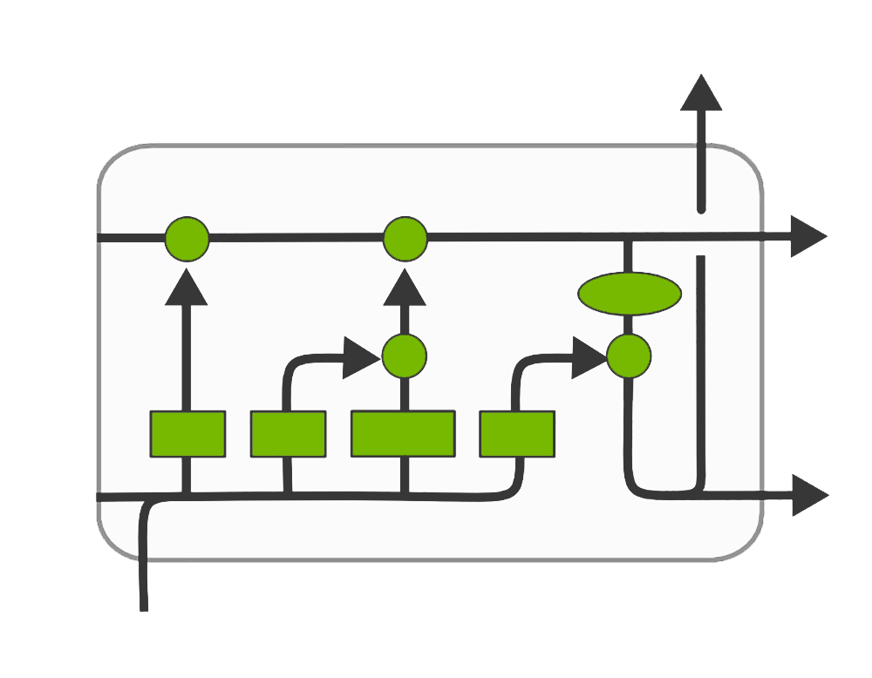
Рекуррентные нейросети (RNN)
Fully-Connected
x
+
tanh
x
x
σ
σ
tanh
σ
Simple RNN
LSTM

Slide 19
Основные типы операций
Свёрточные слои
Полносвязные слои
Прочее
Свёртка
Умножение матриц

Slide 20
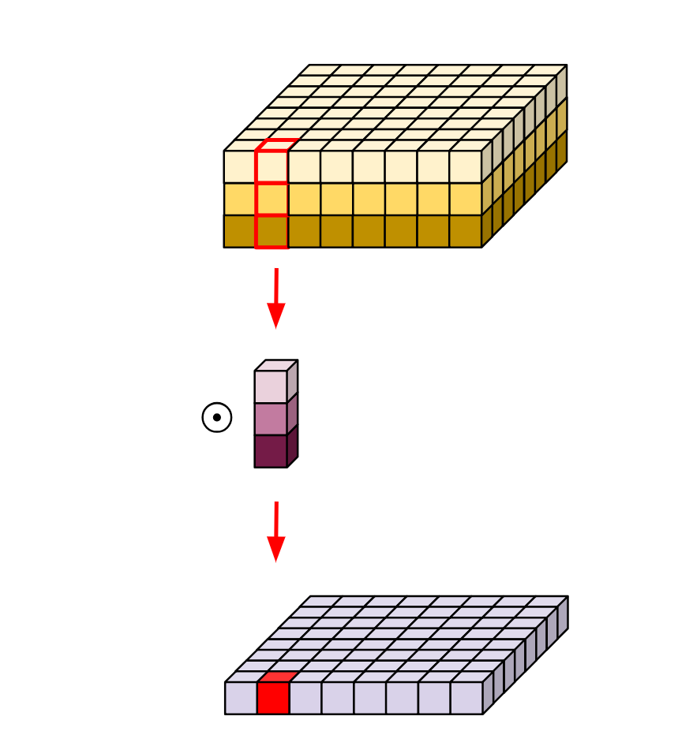
Построение модели: трюки
Понижать ширину сети с помощью свёрток 1x1

Slide 21
Построение модели: трюки
Понижать ширину сети с помощью свёрток 1x1
Заменять Conv + Pool на Strided Conv

Slide 22
Построение модели: трюки
Понижать ширину сети с помощью свёрток 1x1
Заменять Conv + Pool на Strided Conv
Использовать ReLU (а не LReLU, ELU, etc.)

Slide 23
Построение модели: трюки
Понижать ширину сети с помощью свёрток 1x1
Заменять Conv + Pool на Strided Conv
Использовать ReLU (а не LReLU, ELU, etc.)
Использовать количество карт признаков, которое дружит с железом: например, кратное 8
8 будет работать быстрее чем 7

Slide 24
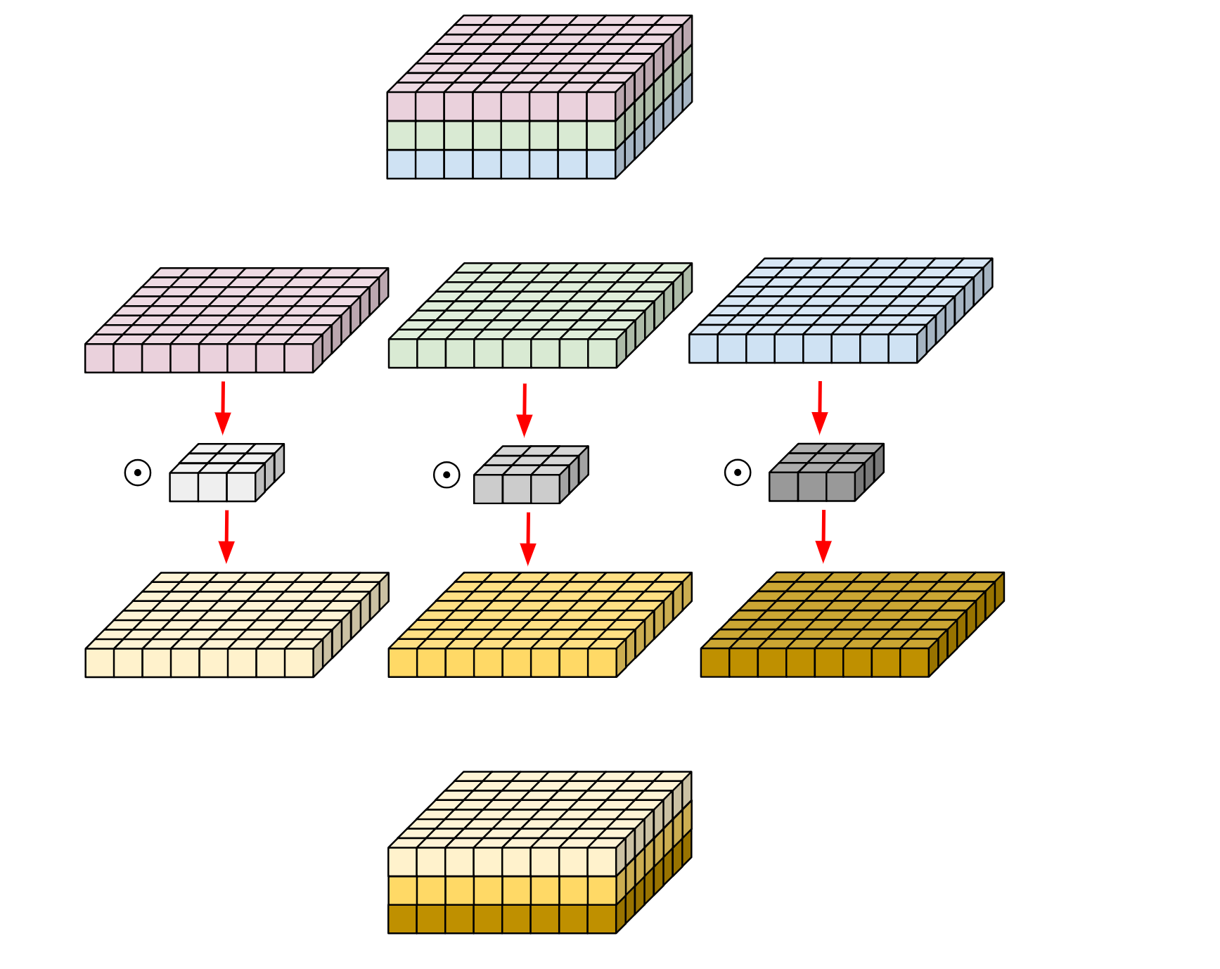
Поканальная свёртка
Depth-wise conv

Slide 25
Поканальная сепарабельная свёртка
Depth-wise separable conv (MobileNet)

Slide 26
Реализация поканальной сепарабельной свёртки
Ускорение и оптимизация нейронных сетей

Slide 27
Прореживание (Pruning)
Ускорение и оптимизация нейронных сетей

Slide 28

Прореживание (Pruning)

Slide 29
Структура прунинга
Разреженный неструктурированный (sparse)
Любая связь между нейронами может быть удалена
Хорошо будет работать только на ASIC

Slide 30
Структура прунинга
Разреженный неструктурированный (sparse)
Любая связь между нейронами может быть удалена
Хорошо будет работать только на ASIC
Структурированный (structured)
Удаляются целые строчки и столбцы в FC слоях
Удаляются целые карты признаков в Conv слоях

Slide 31
Прунинг: ранжирование нейронов
Удаляем M нейронов (или фильтров) с наименьшим рангом
Ранг характеризует вклад нейронов в качество модели

Slide 32
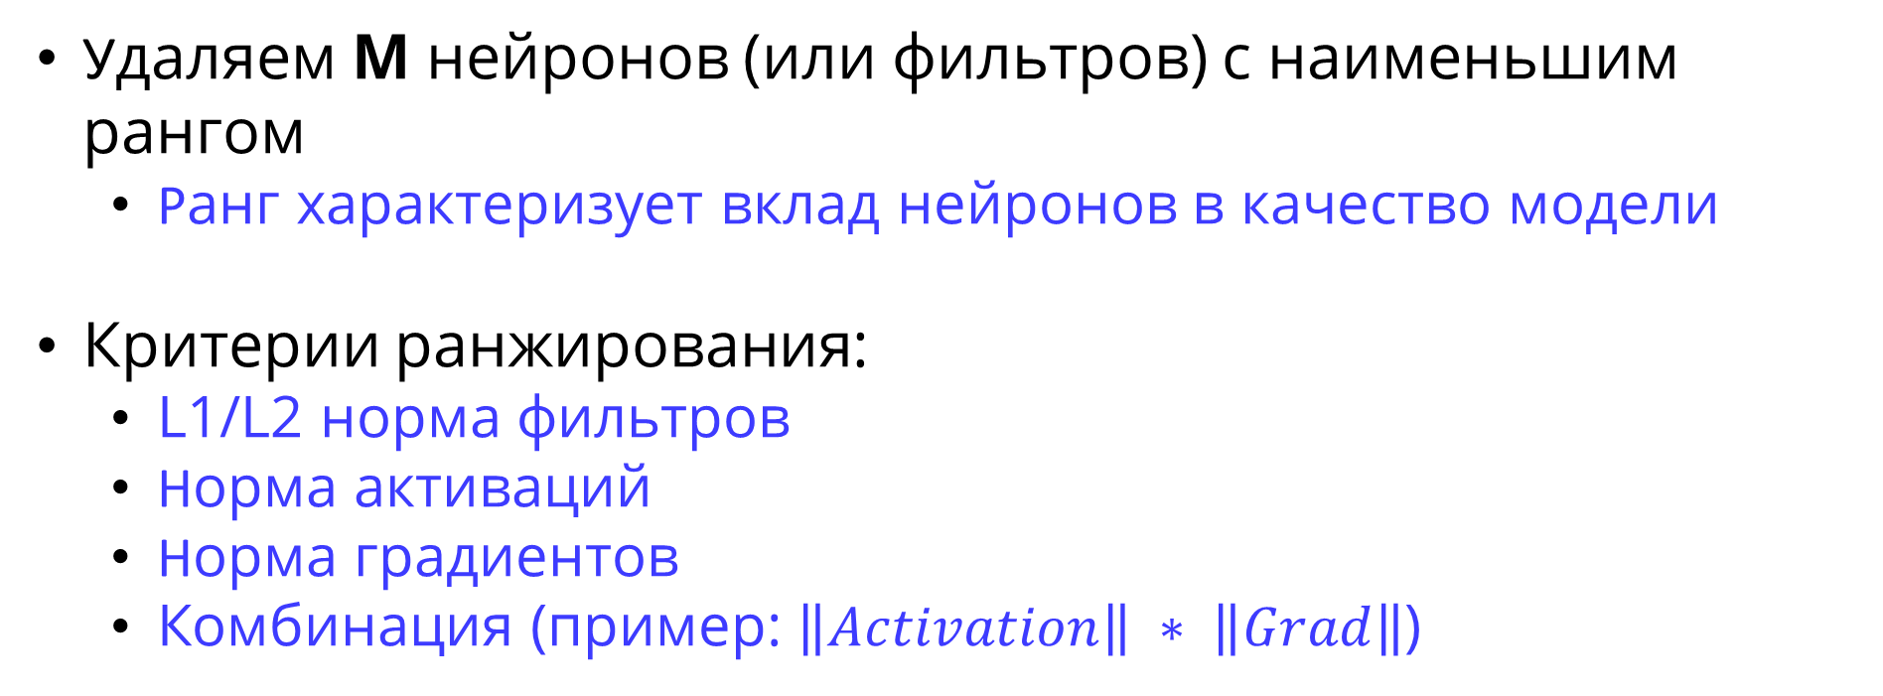
Прунинг: ранжирование нейронов
Удаляем M нейронов (или фильтров) с наименьшим рангом
Ранг характеризует вклад нейронов в качество модели
Критерии ранжирования:
L1/L2 норма фильтров
Норма активаций
Норма градиентов
Комбинация (пример: $\left\|Activation\right\| ∗ \left\|Grad\right\|$)

Slide 33
Прунинг
Исходная обученная модель

Slide 34
Прунинг
Исходная обученная модель
Ранжирование нейронов

Slide 35
Прунинг
Исходная обученная модель
Ранжирование нейронов
Удаление нейронов

Slide 36
Прунинг + Дообучение
Исходная обученная модель
Ранжирование нейронов
Удаление нейронов
Fine-tuning

Slide 37
Итерационный прунинг
Исходная обученная модель
Ранжирование нейронов
Удаление нейронов
Fine-tuning

Slide 38
Итерационный прунинг
Исходная обученная модель
Ранжирование нейронов
Удаление нейронов
Fine-tuning
Прореженная модель

Slide 39
Обзор библиотеки TensorRT
Ускорение и оптимизация нейронных сетей

Slide 40
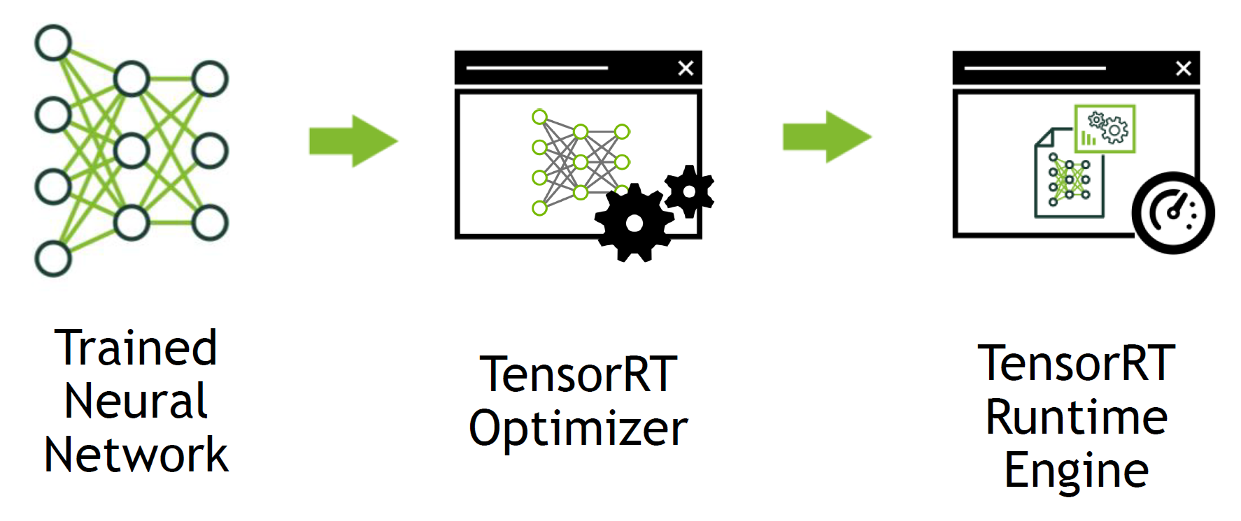
Библиотека TensorRT
Обученная модель
TensorRT
Optimizer
Runtime Engine

Slide 41
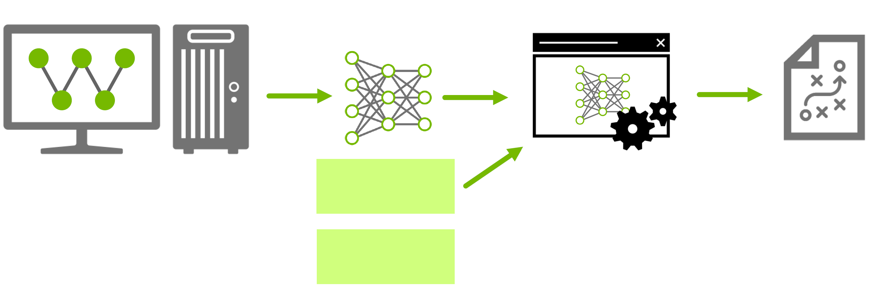
TensorRT шаг 1: Оптимизация
Обученная модель
Обучение

Slide 42
TensorRT шаг 1: Оптимизация
Обученная модель
TensorRT
Optimizer
Обучение
Batch size
Precision

Slide 43
TensorRT шаг 1: Оптимизация
Обученная модель
TensorRT
Optimizer
Обучение
PLAN
Batch size
Precision

Slide 44


TensorRT шаг 1: Оптимизация
Обученная модель
TensorRT
Optimizer
Обучение
PLAN
Batch size
Precision

Slide 45

TensorRT шаг 2: Инференс
PLAN
TensorRT Runtime

Slide 46
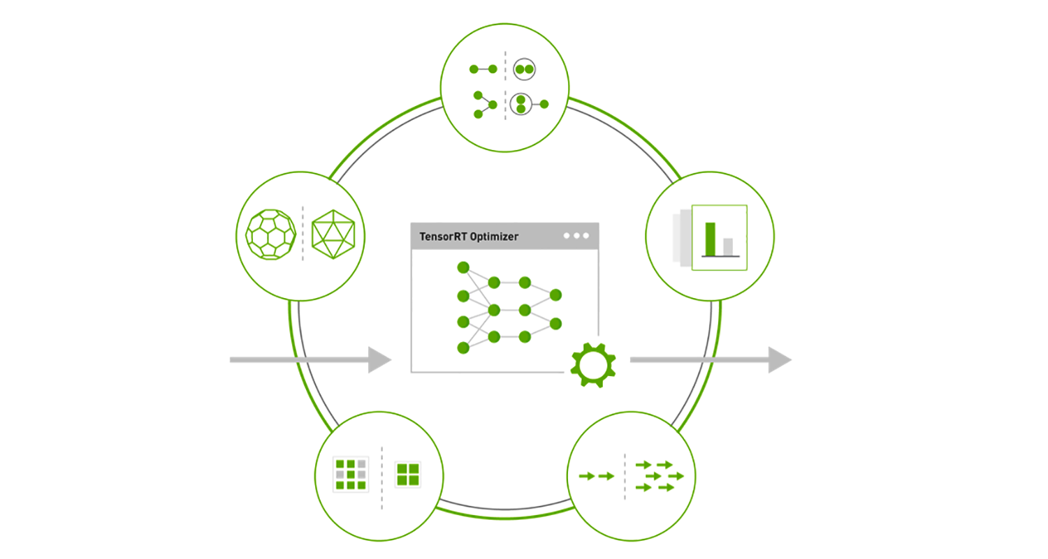
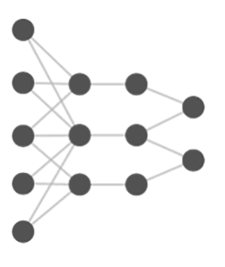
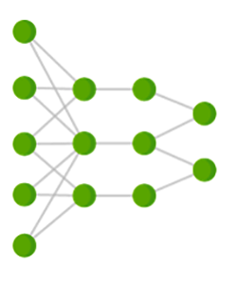
Оптимизации в TensorRT
Layer and Tensor Fusion
Precision Calibration
Kernel
Auto-Tuning
Dynamic Memory Management
Multi-stream Execution

Slide 47
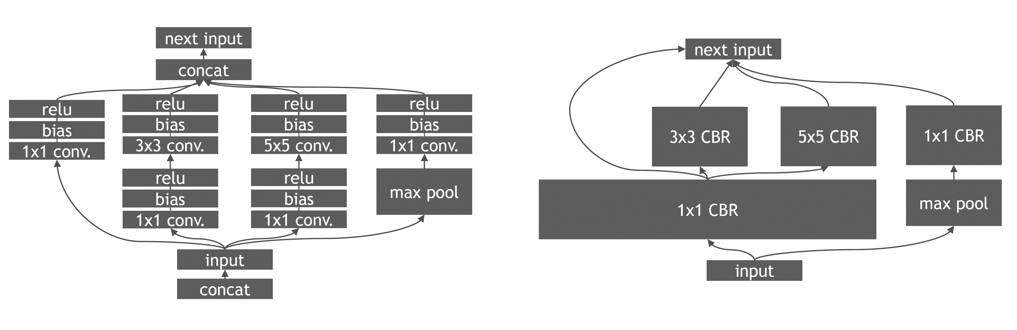
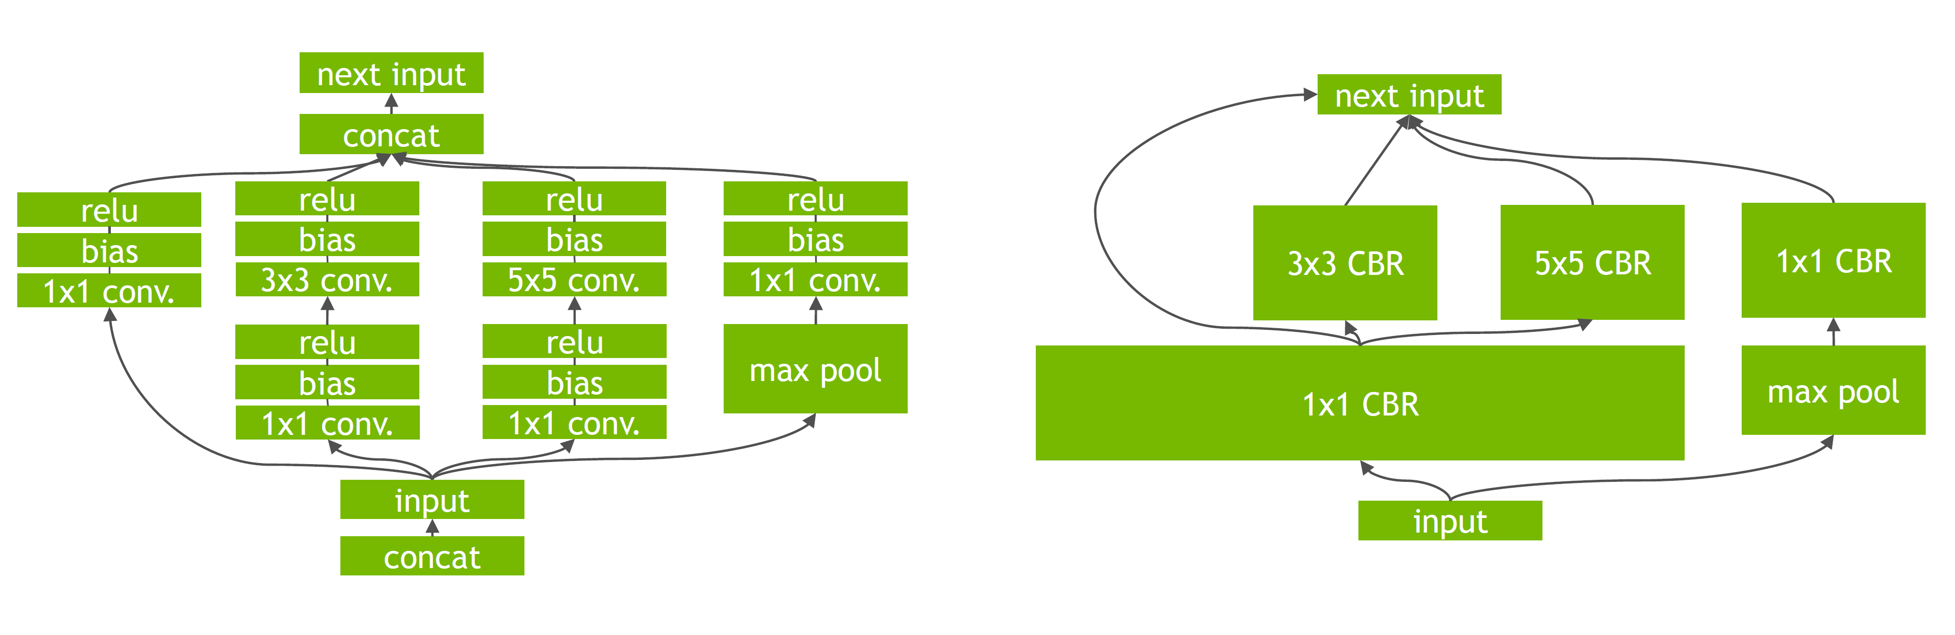
Слияние и удаление слоёв
Модель до оптимизации
Модель после оптимизации
Вертикальное + горизонтальное слияние
Удаление конкатенаций

Slide 48
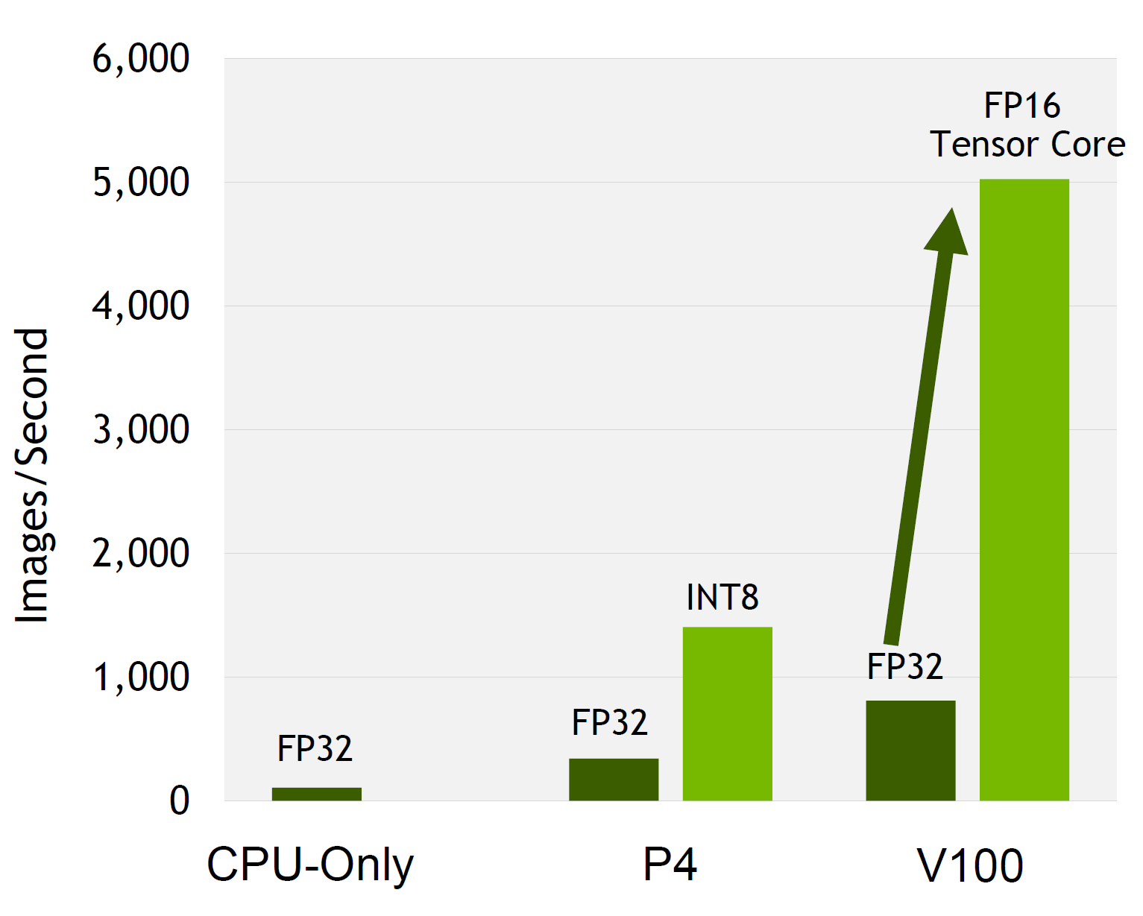
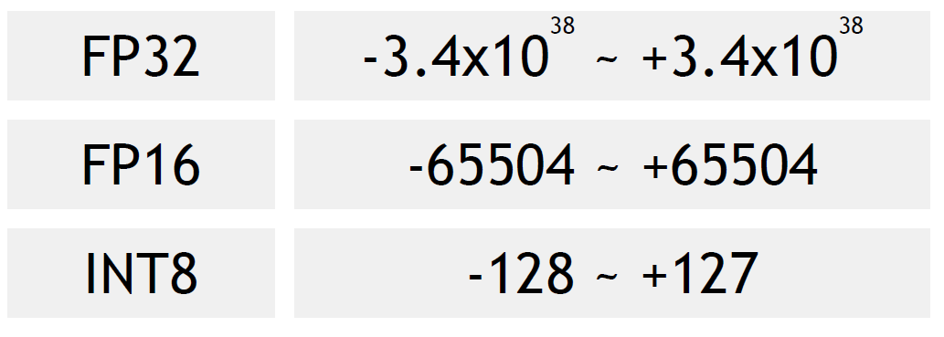
Понижение точности
Рост производительности при понижении точности вычислений
Precision
Range
Нужна перекалибровка весов в случае использования INT8

Slide 49
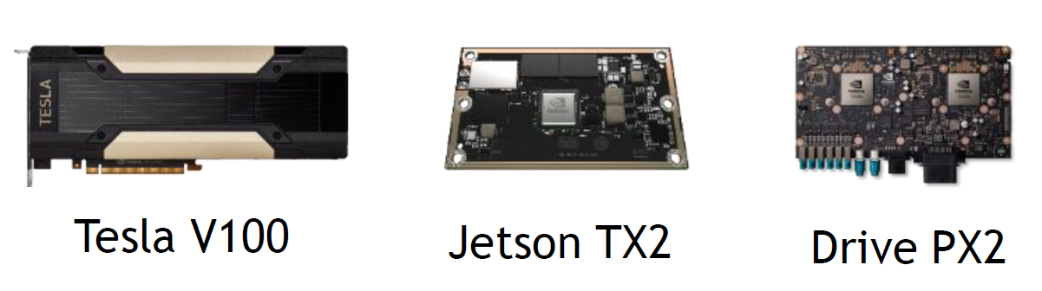
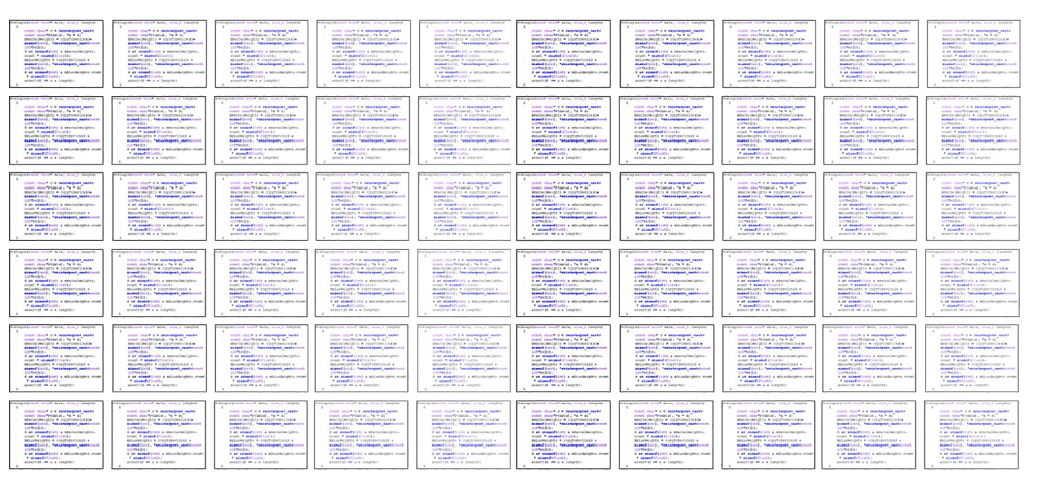
Автоматический подбор наилучших кернелов
Размер батча
Размер входа
Размер всех буферов
Множество специализированных кернелов (реализаций) для различных GPU и гиперпараметров

Slide 50
Применение TensorRT для оптимизации нейросетей
Ускорение и оптимизация нейронных сетей

Slide 51
Домашнее задание
Ускорение и оптимизация нейронных сетей

Slide 52
Заключение
Ускорение и оптимизация нейронных сетей

